Slide 1
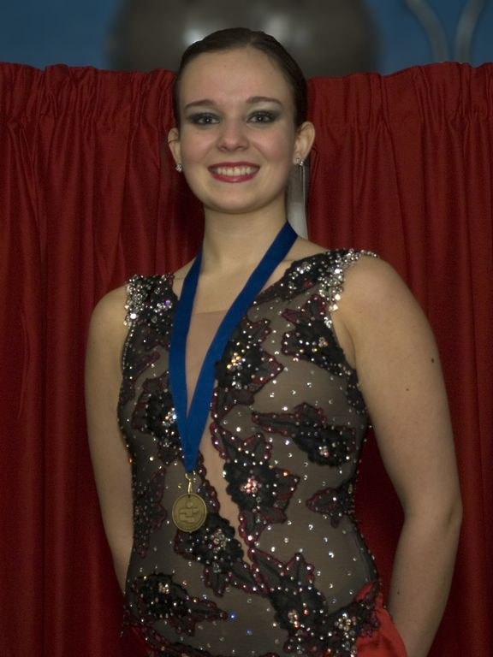
Jeux du Québec Patinage Bourassa 26 janvier 2013
Novice Dames
Madison Hopkins

Slide 2
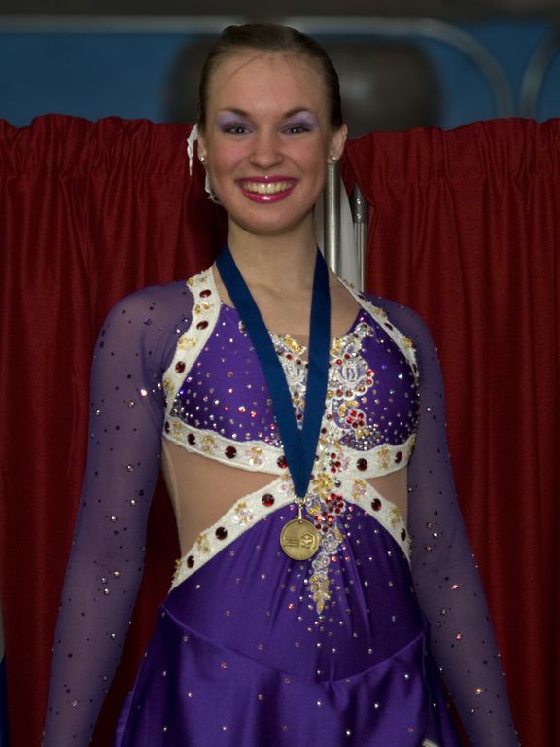
Jeux du Québec Patinage Bourassa 26 janvier 2013
Pré-Novice Dames
Meagan Continelli

Slide 3
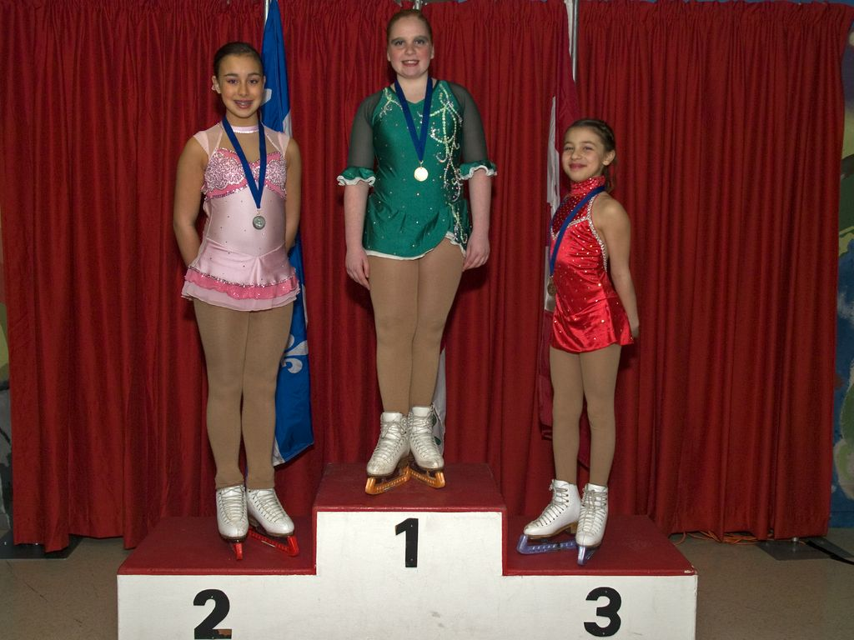
Jeux du Québec Patinage Bourassa 26 janvier 2013
Juvénile Dames
Carolanne Cyr-Vanier
Sophie Laurence Langford
Nour Houda Foura

